Slide 1
需求分析ppt

Slide 2
情景分析1
人物:白领A
地点：办公室
白领A是个很忙长时间对着电脑的人他经常会因为事情太多而忘了要做其他的事情，所以他养成了一个做时间表的习惯，然而手写太过麻烦而且容易丢，用手机的话有时候静音了看不到。但是他用了这个软件以后，每天只要打开电脑就知道今天要做什么，时间到了还会提示。

Slide 3
情景分析2
人物：学生B
地点：宿舍
学生B在周末的时候经常喜欢用电脑看视频、玩游戏，然而经常会忘记时间而错过某些事情。当他用了这个软件以后，有什么事情要做直接贴个便条在电脑上，切换桌面就能看到，还有时间提示，再也不怕忘了时间了

Slide 4
项目背景
现在的人们经常对着电脑的时间越来越长。
有时候长时间使用电脑会忘记本来已经制定好的计划。
对着电脑太专注甚至可能连手机也不会注意。

Slide 5
产品简介
这是一款简单的任务管理产品，帮你把要做的事情列出来，一项一项，这样就不怕忘记了什么时间做什么事；同时它还可以将你要做的事情做成桌面便签，提示自己。

Slide 6
软件特点
简单
只需要几步就可以新建一个事件，而且好修改，甚至是不太会用电脑的人，只要看了一眼就大概知道怎么用
占用小
软件本身不大，占用的内存也不大，当程序打开后电脑并不会和以前有太大区别

Slide 7
软件目标
1总目标
2子目标

Slide 8
总目标
我们的目标是做个面对经常对着电脑人群的一款软件，而软件最主要能做的的事情就是帮你把要做的事情列出来，一项一项，这样就不怕忘记了什么时间做什么事

Slide 9
软件子目标 ——便签功能
有些时候，你无法确定这个任务的结束时间，但是你又怕会忘记做某事时，就可以生成一个桌面便签，只要用电脑就可以想起这件事

Slide 10
软件结构
软件
任务管理
按时间/优先级显示排序
提示任务将到
便签
在桌面显示

Slide 11
具体功能
1任务管理
1.1功能分析
1.2功能描述
2便签
2.1功能分析
2.2功能描述

Slide 12
1.1功能分析
1）对任务进行怎样管理？
任务事件可以新建修改删除。
将所有按时间或者优先度在程序中排序显示。时间将结束前几分钟(用户设置)进行提示。

Slide 13
1.1功能分析
2）任务包含什么信息
编号
信息名称
起始时间
结束时间
是否提示
是否完成
地点
人物
描述
优先级

Slide 14
1.2功能描述
用户
新建
修改
删除
软件
排序
计时

Slide 15
2.1功能分析
1）便签应该是有什么样的功能？
1.可以将任务的描述贴条在桌面上
2.如果有结束时间，时间到了会询问任务是否完成。
3.可以将任务管理里面的任务一键生成便签

Slide 16
2.2功能描述
软件
桌面显示
时间计时
任务完成自动消失
用户
新建
修改
删除
生成（任务管理的数据）

Slide 17
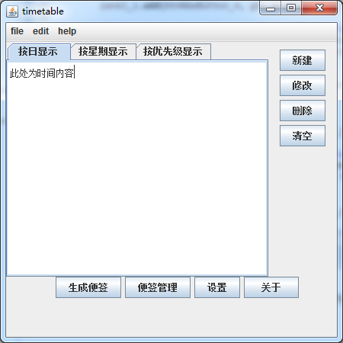
系统界面
主界面兼任务管理界面

Slide 18
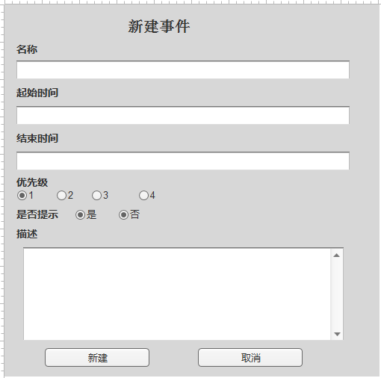
系统界面
新建

Slide 19
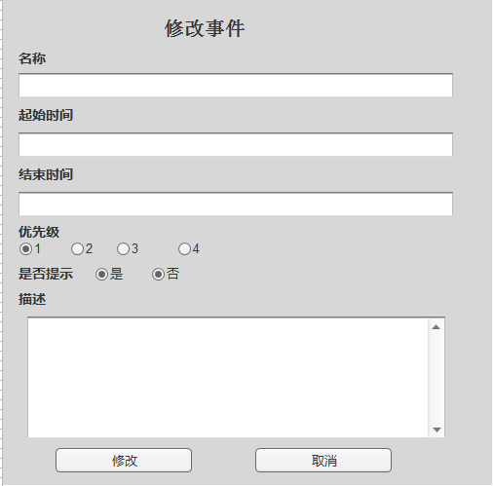
系统界面
修改

Slide 20
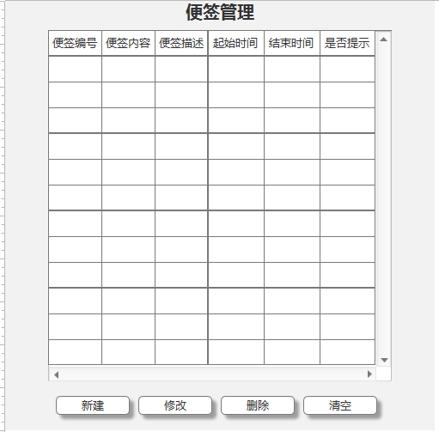
系统界面
便签管理界面

Slide 21
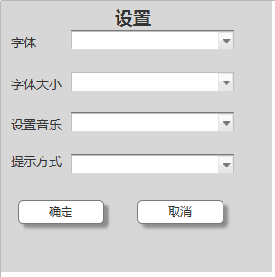
系统界面
设置

